Slide 1
EL ALACRAN

Slide 2
ALUMNO: AMET FABRICIO SOBERON SALCEDO.
GRADO: 4 “B”
CURSO: CIENCIA Y TECNOLOGIA.
PROFESOR: IVAN BECERRA.

Slide 3
CARACTERISTICAS:
EL ALACRAN MIDE 20 CENTIMETRO DE LARGO.
POSEEN 8 PATAS Y 2 PINZAS DELANTERAS Y UNA COLA TERMINAL CON FORMA DE GANCHO Y MUY VENENOSA.

Slide 4
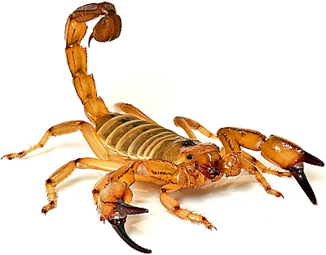
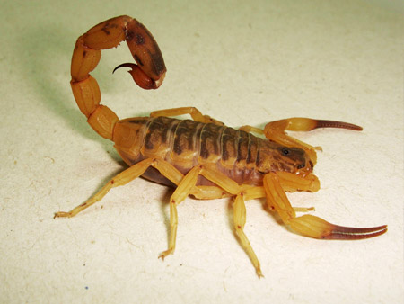

Slide 5
GRACIAS…

